Slide 1

Happy House
내 집 마련의 꿈은 꿈
Notes:
안녕하십니까! 내 집 마련의 꿈은 꿈 조의 발표를 맡은 고영욱입니다. 발표 시작하겠습니다

Slide 2
목차
01
02
03
04
팀 소개, PJT 목표 및 개요
PJT 진행 과정
시장 분석
기능 소개
05
06
07
시연 영상
기대 효과
개발 후기

Slide 3
01
팀 소개 및 PJT 목표

Slide 4




01.
팀원 소개 및 역할
내 집 마련의 꿈은 꿈
Happy House
이성현
팀장
고영욱
팀원
Back-end 구현
Front-end 구현
문서 정리 및 발표
구현 보조

Slide 5
01.
PJT 개요
특정 주거지에 원하는 주택을 찾아낼 목적으로 Google Map을 통해 아파트 거래정보 등을 조회하고 다양한 서비스를 구현하고자 한다.
Text

Slide 6
01.
PJT 목표
SpringBoot를 통해 구현한 Page를 Vue로 옮기며 SPA의 개념에 대해 이해한다.
추가 기능 구현을 통해 실무 지식을 쌓는다.
Text

Slide 7
02
진행 과정

Slide 8
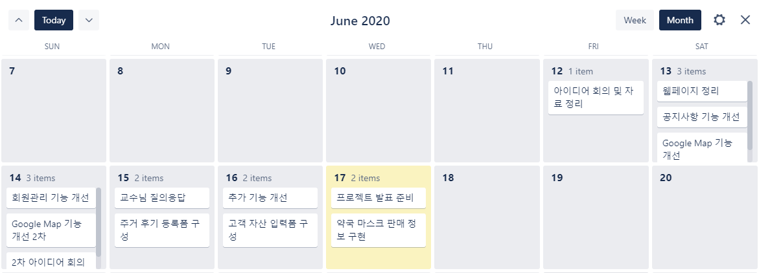
02.
진행 과정

Slide 9
03
시장 분석

Slide 10
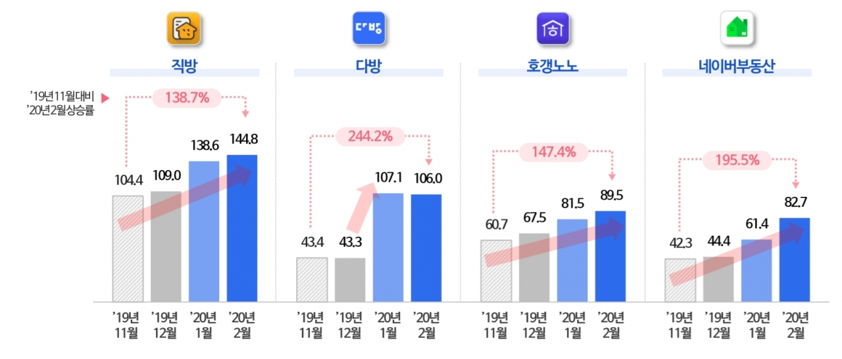
03.
이용자 수의 증가

Slide 11
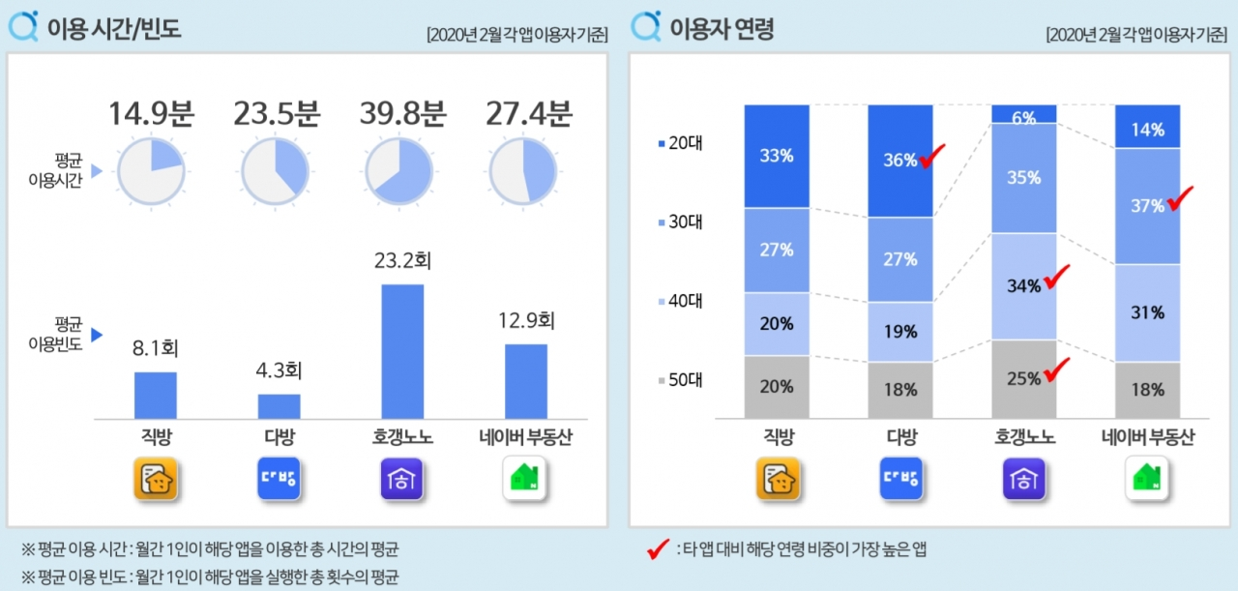
03.
평균 이용 시간 및 연령

Slide 12
04
기능 소개
Notes:
다음은 기능 소개 입니다.

Slide 13
04.
추가 기능
Google Map을 통한 주택 상세 검색
고객 자산 입력을 통한 정보 제공
주거 후기 등록을 통한 주택 정보 제공
지역별 공적 마스크 재고 수량 열람 기능
Google Map 지하철 시각화를 통한 정보 제공
Notes:
추가 기능은 크게 5가지로 시연 영상을 통해 소개해 드리겠습니다.

Slide 14




04.
개발 환경
Notes:
추가 기능은 크게 5가지로 시연 영상을 통해 소개해 드리겠습니다.

Slide 15

04.
시스템 구성도
Spring
View
DB
JSP
Model
MYSQL
Controller
AJAX
MyBatis
Notes:
추가 기능은 크게 5가지로 시연 영상을 통해 소개해 드리겠습니다.

Slide 16
05
시연 영상
Notes:
마지막으로 시연 영상입니다.

Slide 17

05.
시연 영상

Slide 18
06
기대 효과
Notes:
마지막으로 시연 영상입니다.

Slide 19
06.
기대 효과
Google map을 이용하여 손쉬운 검색이 가능하다.
마스크 판매 정보를 통한 시장 규모 파악 용이하다.
생생한 주거 후기를 통해 주거지를 선택할 수 있다.
자산 입력 서비스를 통해 현실을 일깨워줄 수 있다.
Text

Slide 20
07
개발 후기
Notes:
마지막으로 시연 영상입니다.

Slide 21
07.
개인별 후기
이성현
팀장
고영욱
팀원
처음에는 모든 것이 낯설고 두려웠습니다. 하지만 훌륭한 팀장을 만나 많은 것을 배울 수 있었고 실력 향상을 체감할 수 있었습니다. 다시 한 번 이런 기회를 준 SSAFY 운영진께 감사드리고, 팀장 성현이와 조용준 교수님께 감사를 전합니다.
SSAFY에서 1학기 동안 배운 것들을 이용하여 직접 원하는 기능들을 추가하는 것이 재미있었고 웹 개발의 전반적인 과정을 모두 직접 해볼 수 있어서 좋았습니다. 훌륭한 팀원과 같이 회의하며 프로젝트를 진행해서 즐거웠습니다.

Slide 22

07.
팀 사진

Slide 23
Thank you
내 집 마련의 꿈은 꿈

